Slide 1
Tower Defense
Milan Černil, Radek Loucký

Slide 2
Princip hry
Monstra jdou ze startu do cíle
Hráčům se odebere jeden život za každé monstrum, které se dostane až do cíle
Hráči staví věže, které likvidují monstra
Hráči za zabitá monstra dostávají peníze a zkušenosti, za která mohou upgradovat své věže

Slide 3
Požadavky
Multiplayerová hra
Hráči mohou za hry chatovat
Víc tříd nepřátel
Víc tříd, ze kterých si hráč může vybrat (oheň, voda, vítr, země)
Hráč musí vidět aktuální stav svých zdrojů
Hráč musí vidět místa, kam může svou věž postavit

Slide 4
Use case

Slide 5
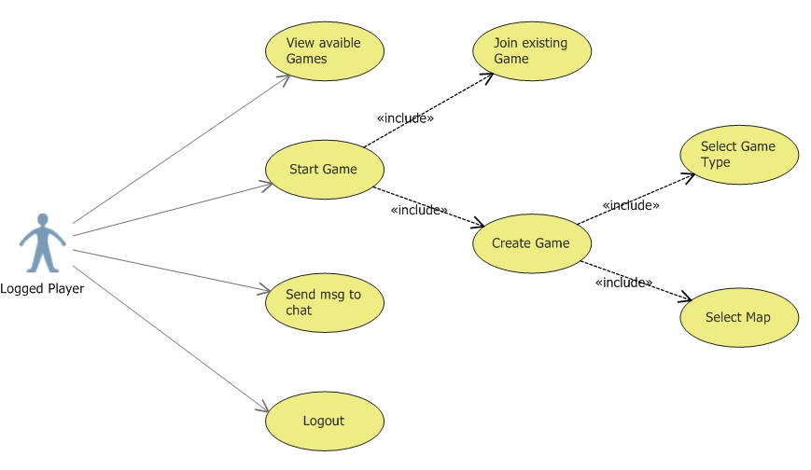

Slide 6
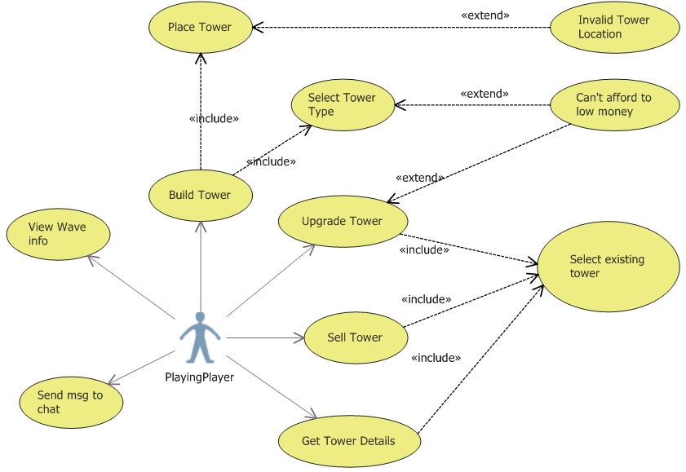

Slide 7
Nástroje
JMonkeyEngine 3.0
http://jmonkeyengine.org/
http://jmonkeyengine.com/
Kryonet
http://code.google.com/p/kryonet/
Nifty GUI
http://nifty-gui.lessvoid.com/

Slide 8
Java Open-source 3D herní engine
Shadery, osvětlení, fyzika, speciální efekty, filtrování textur, integrace nifty-GUI, správa textur, modelů a animací
Využívání open source 3D modelovacího nástroje Blender, Integrace v NetBeans IDE
Vykreslování pomocí systému uzlů (node)

Slide 9
root
Monsters
Environment
Trees
Stones

Slide 10
root
Monsters
Environment
Trees
Stones

Slide 11
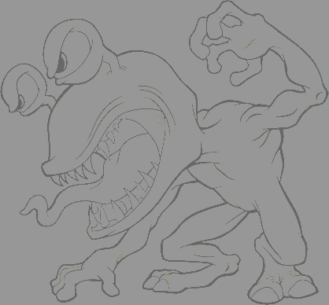
root
Monsters
Environment
Trees
Stones

Slide 12
Java knihovna pro TCP/UDP síťovou komunikaci
Jednoduché zasílání objektů
Listener, registrace třídy…

Slide 13
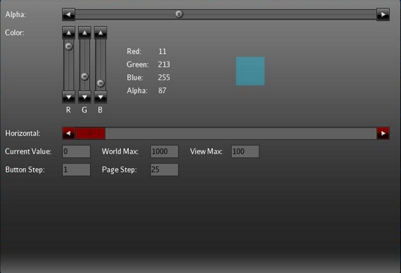
Java knihovna pro podporu tvorby GUI
Konfigurace pomocí XML
Chat, textbox, apod.

Slide 14
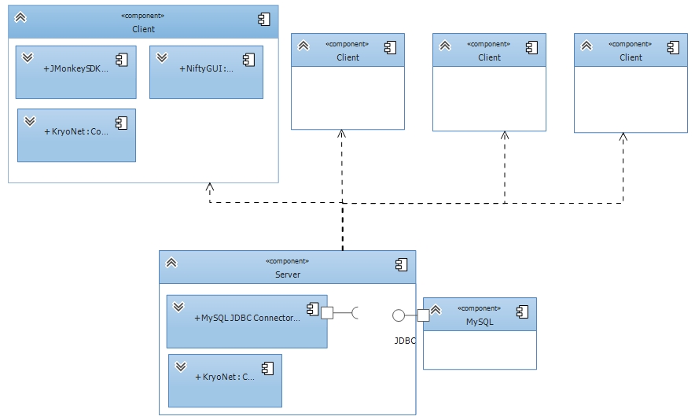

Slide 18
Class diagram Server

Slide 19
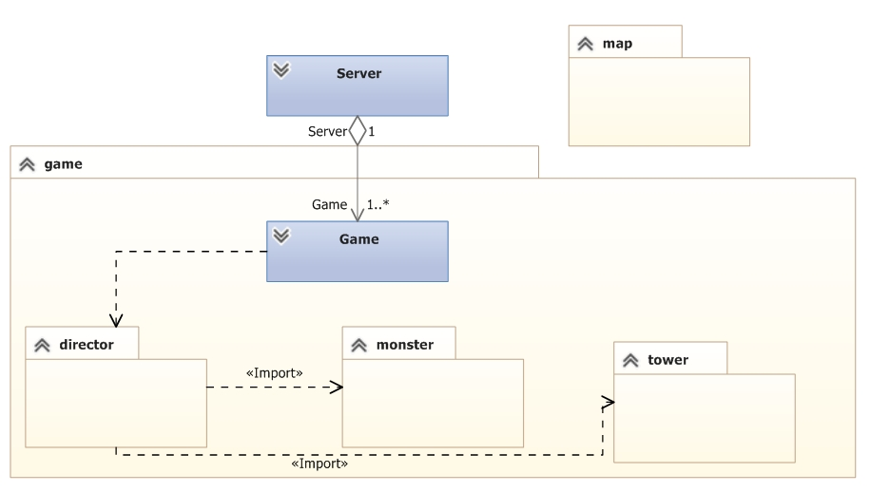

Slide 21
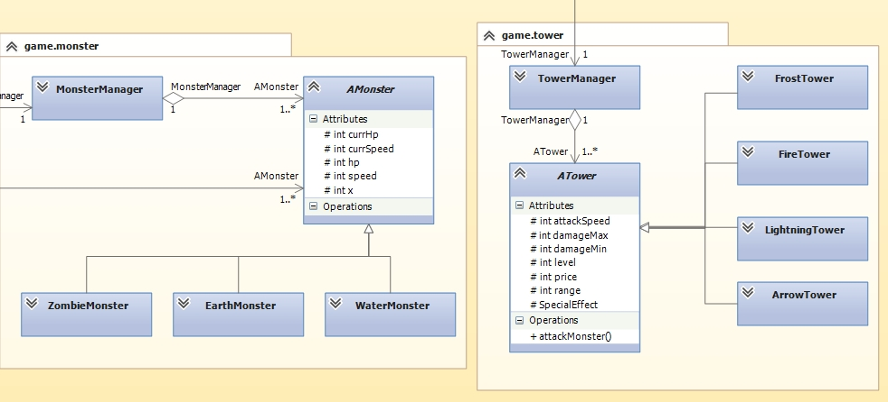

Slide 23
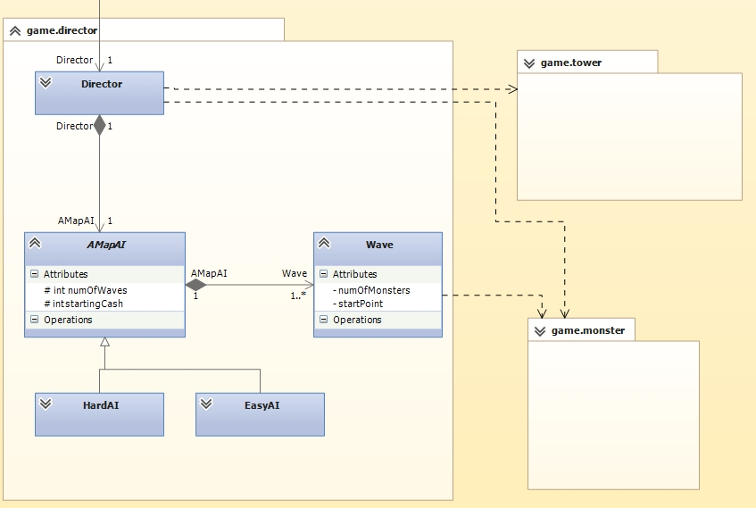

Slide 25
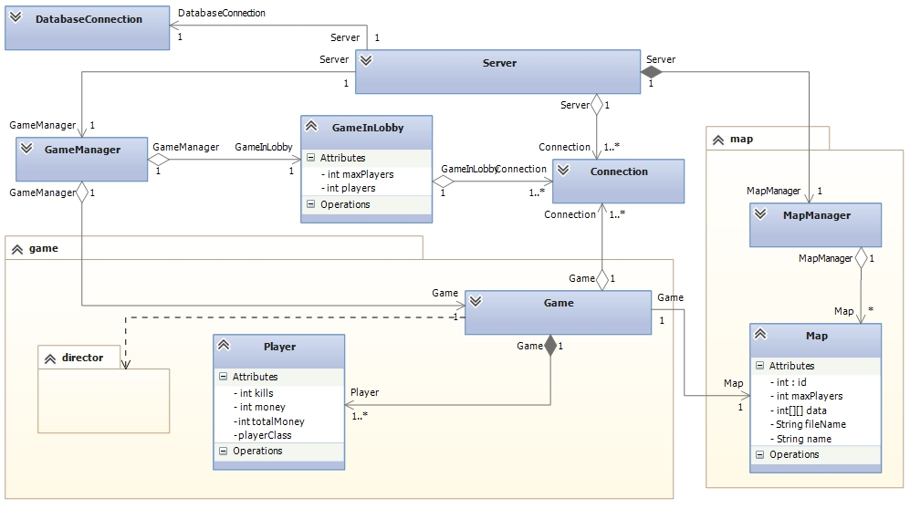

Slide 26
Klient

Slide 27
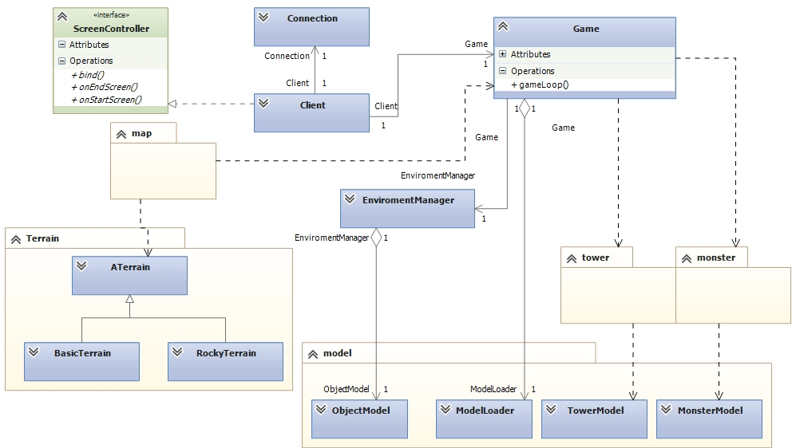

Slide 28
Děkujeme za pozornost Dotazy?

